Slide 1
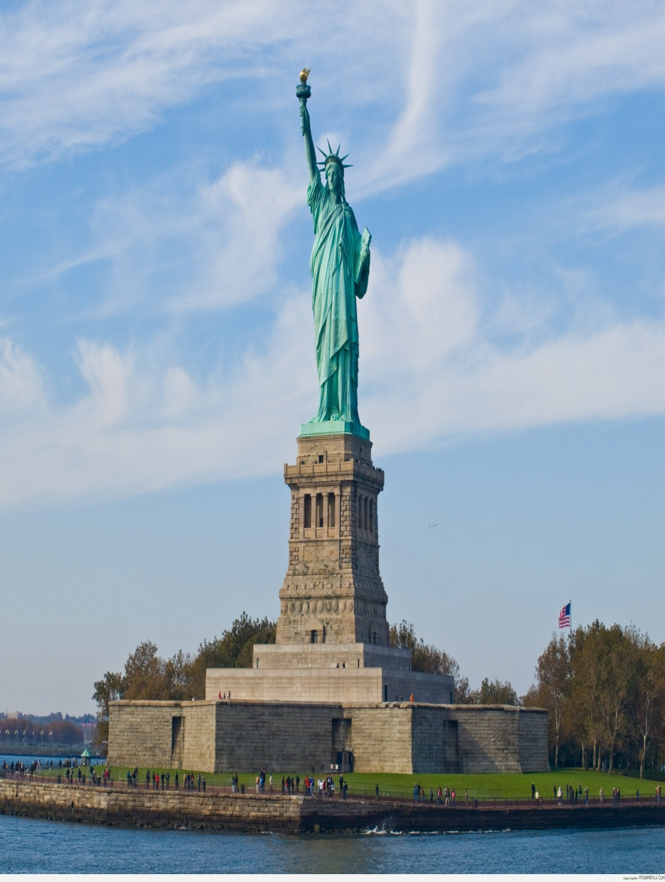
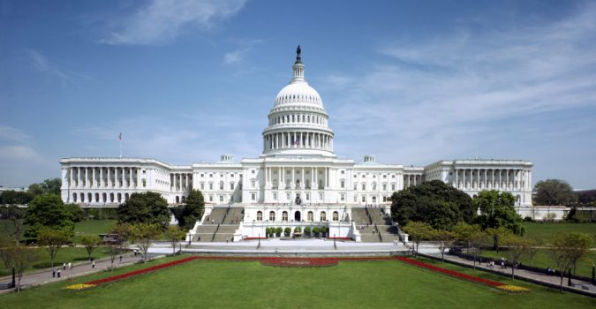
Những hình ảnh sau đây gợi cho em nhớ về quốc gia nào? Trình bày những hiểu biết của em về quốc gia này?

Slide 2
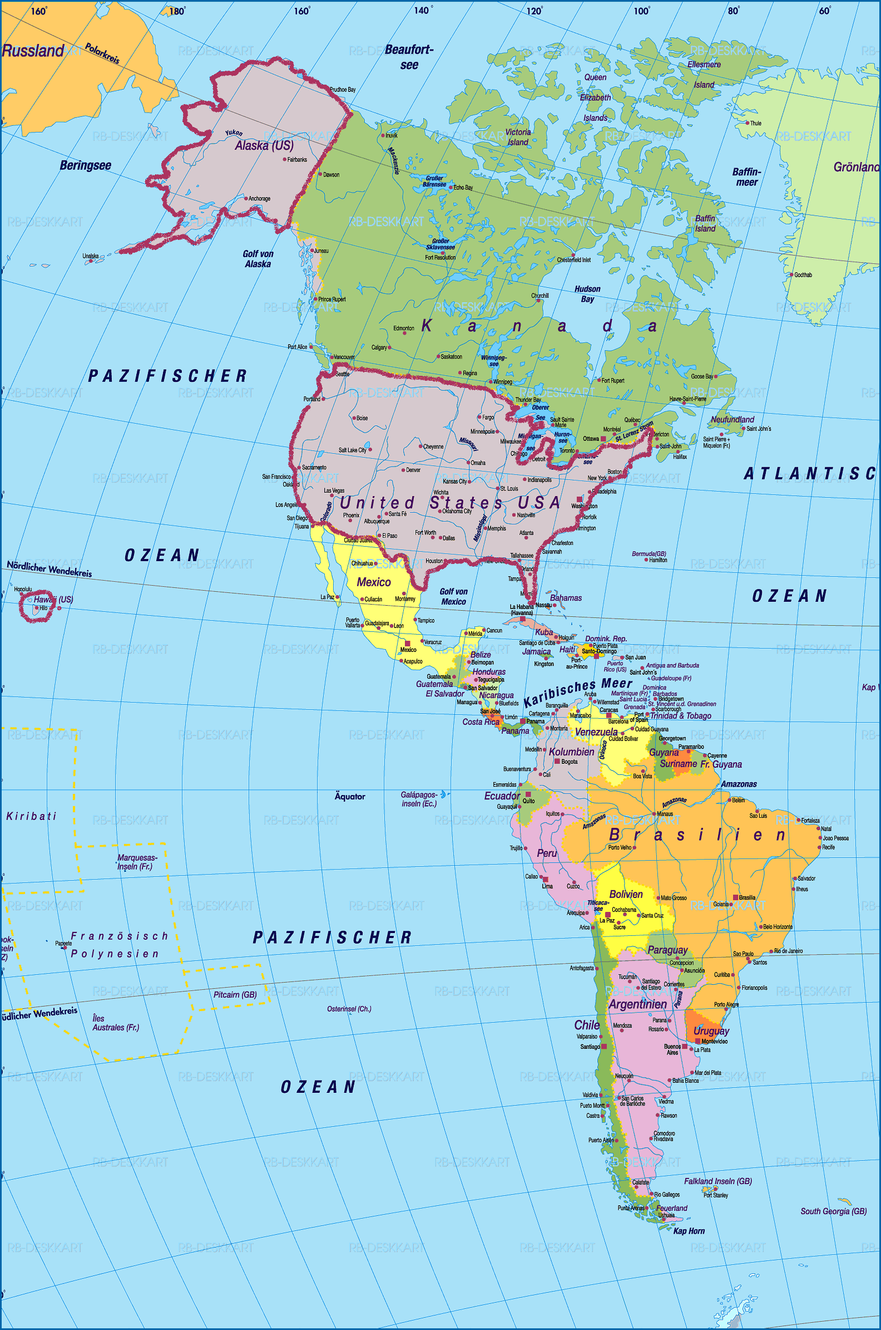
LƯỢC ĐỒ CHÂU MĨ
Gồm 3 bộ phận lãnh thổ:
+ Lục địa Bắc Mĩ
+ Tiểu bang Alasca
+ Quần đảo Hawai.

Slide 3
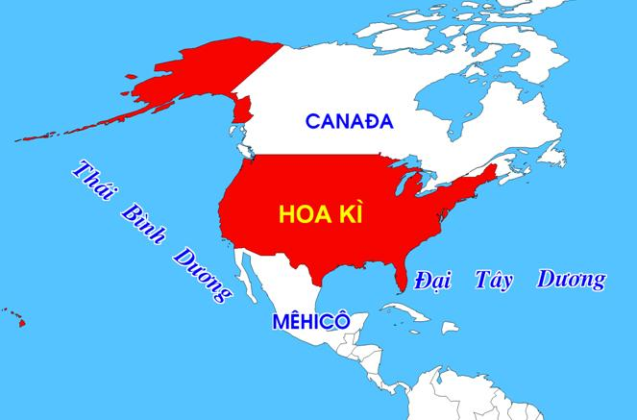

1776 Tuyên ngôn độc lập được công bố .1783 Hợp chủng quốc Mĩ thành lập.
- Mĩ là nước cộng hòa liên bang.
Oasinhtơn
Diện tích: 9.155.898 km2
Dân số: 327.361.568 (02/10/2018)

Slide 4
Nguyên nhân nào dẫn đến sự hình thành chủ nghĩa phát xít ở châu Âu?
Ghép cột thời gian ( cột A) vào cột sự kiện ( cột B) để hoàn thành niên biểu thể hiện quá trình hình thành chủ nghĩa phát xít ở Đức và I-ta-li-a
Cột B
Cột A
A. Hít –le lên làm Quốc trưởng ở Đức, thiết lập chế độ độc tài
1. Năm 1919
B. Đảng quốc gia phát xít được thành lập tại I-ta-li-a
2. Năm 1922
3. Năm 1925
C. Chế độ độc tài phát xít được thiết lập tại I-ta-li-a
4. Năm 1933
D. Mút-xô-li-ni trở thành thủ tướng của I-ta-li-a
5. Năm 1934
E. Hít-le được bổ nhiệm làm thủ tướng của nước Đức

Slide 5
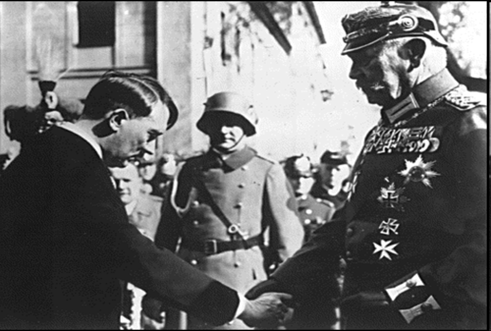
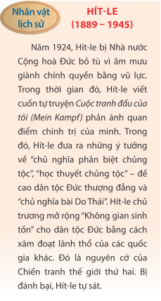
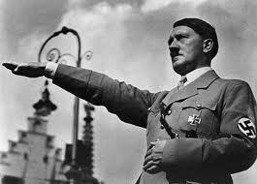
Tổng thống Hin-đen-bua trao quyền thủ tướng cho Hit-le ngày 30/1/1933
Chân dung HITLE

Slide 6
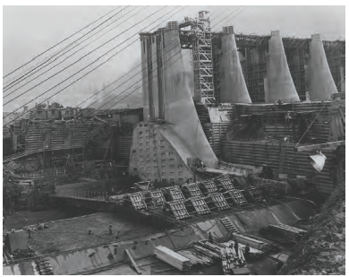
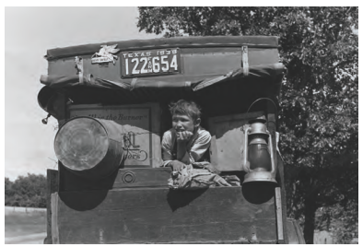

BÀI 2. CHÂU ÂU VÀ NƯỚC MỸ TỪ NĂM 1918 ĐẾN NĂM 1945
IV. Nước Mỹ giữa hai cuộc chiến tranh thế giới (1918 – 1939)
01
03
Trình bày tình hình ĐỐI NỘI của nước Mỹ giữa hai cuộc chiến tranh
Trình bày sự phát triển kinh tế của nước Mỹ giai đoạn1918-1929
NHÓM
Trình bày tình hình ĐỐI NGOẠI nước Mỹ giữa hai cuộc chiến tranh
Trình bày sự phát triển kinh tế của nước Mỹ giai đoạn 1929-1939
02
04

Slide 7
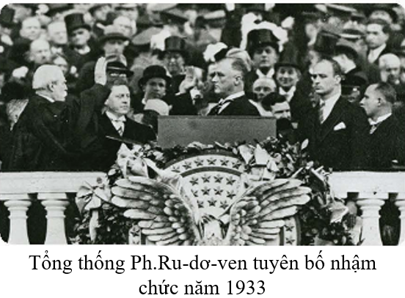

Slide 8
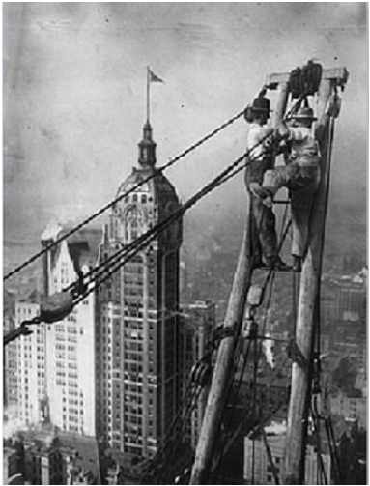
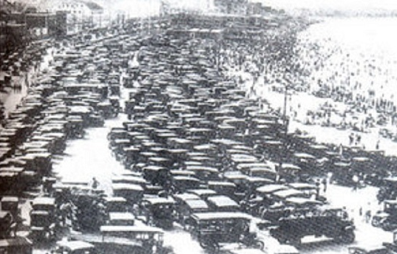
BÀI 2. CHÂU ÂU VÀ NƯỚC MỸ TỪ NĂM 1918 ĐẾN NĂM 1945
IV. Nước Mỹ giữa hai cuộc chiến tranh thế giới (1918 – 1939)
2. Tình hình kinh tế
a. Kinh tế của nước Mỹ giai đoạn 1918-1929
Công nhân xây dựng cao ốc ở Mĩ
Bãi đỗ xe ô tô ở Niu Oóc năm 1928
Notes:
+Hình 65 những hàng xe ô tô dài vô tận trên bãi biển vào một ngày nghỉ cuối tuần, phía xa là những tòa nhà sầm uất → đó là sự phát triển của ngành công nghiệp chế tạo ô tô, đồng thời thúc đẩy ngành luyện thép, chế biến cao su, xăng dầu, xây dựng đường xá, cầu cống,.. phát triển; nhiều khách sạn, nhà hàng, bãi đỗ xe cũng mọc lên giải quyết việc làm cho hàng triệu người lao động.
+Hình 66 phía xa là những tòa nhà cao chọc trời được xây dựng trong những năm 20 của thế kỉ XX.
=> cho thấy sự phồn vinh của các ngành kinh tế Mĩ, thành thị sầm uất, nhà cao tầng mọc lên nhiều.

Slide 9
BÀI 2. CHÂU ÂU VÀ NƯỚC MỸ TỪ NĂM 1918 ĐẾN NĂM 1945
3. Nước Mỹ giữa hai cuộc chiến tranh thế giới (1918 – 1939)
b. Tình hình kinh tế
a. Kinh tế của nước Mỹ giai đoạn 1918-1929
Phát triển phồn vinh, trở thành trung tâm kinh tế, tài chính số một của thế giới.
Trong những năm 1923-1929, sản lượng công nghiệp của Mĩ tăng 69% ; năm 1928, vượt quá sản lượng của toàn châu Âu và chiếm 48% tổng sản lượng công nghiệp thế giới. Mĩ đứng đầu thế giới về các ngành công nghiệp sản xuất ô tô, dầu lửa, thép...Về tài chính, Mĩ nắm 60 % dự trữ vàng của thế giới

Slide 10
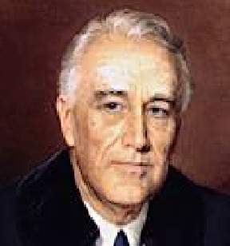
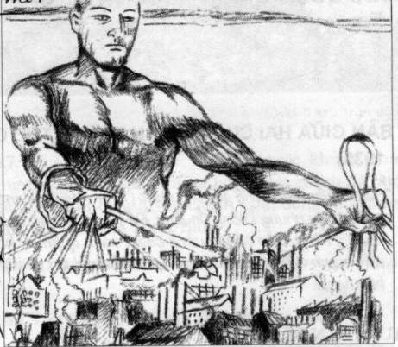
Chính sách mới bao gồm những biện pháp nhằm giải quyết nạn thất nghiệp, khôi phục sự phát triển của các ngành kinh tế-tài chính. Chính phủ Ru-dơ-ven đã ban hành các đạo luật phục hưng công nghiệp, nông nghiệp và ngân hàng với những quy định chặt chẽ , dưới sự kiểm soát của Nhà nước.Nhà nước tư sản đã tăng cường vai trò của mình trong việc cải tổ hệ thống ngân hàng, tổ chức lại sản xuất, cứu trợ người thất nghiệp, tạo thêm việc làm mới và ổn định tình hình xã hội.
Ru-dơ-ven
Notes:
Hình ảnh người khổng lồ tượng trưng cho nhà nước, 2 tay nắm tất cả các ngành đầu mối, mạch máu kinh tế, nhằm khôi phục và phát triển kinh tế, ổn định chính trị xã hội.
10

Slide 11
Ru-dơ-ven (1882 – 1945), là tổng thống thứ 32 của Hoa Kì, là người duy nhất trúng cử 4 nhiệm kì liên tiếp. Ông sinh ở Niu Oóc trong một gia đình khá giả. Là một trong những người sáng lập Liên hợp quốc, đề xướng sự hợp tác chặt chẽ giữa các nước Đồng minh chống phát xít trong chiến tranh thế giới thứ II. Là tổng thống được nhận giải Nô-ben về hòa bình. Ông mất sau vài tháng tái trúng cử ở nhiệm kì thứ tư.
Ru-dơ-ven

Slide 12

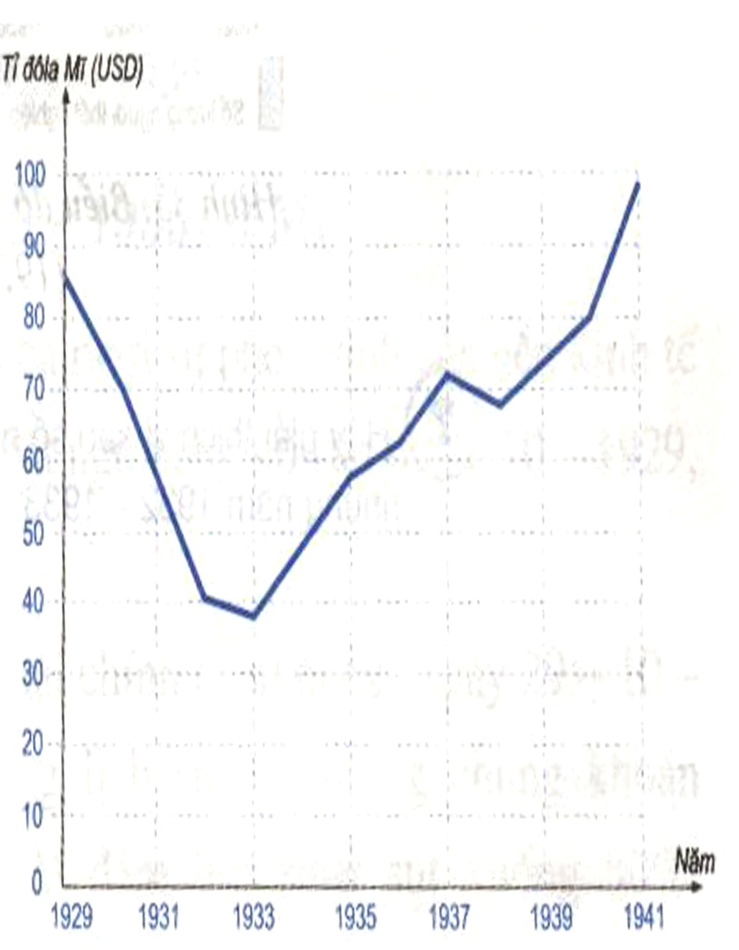
* Nội dung
- Ban hành các đạo luật về phục hưng công nghiệp, nông nghiệp, ngân hàng.
- Phục hồi sự phát triển của các ngành kinh tế-tài chính
* Tác dụng
- Góp phần giải quyết những khó khăn của nền kinh tế.
- Đưa nước Mĩ thoát dần khỏi khủng hoảng
Bức tranh đương thời mô tả Chính sách mới (Người khổng lồ tượng trưng cho Nhà nước)
Biểu đồ : Sự phát triển kinh tế Mĩ sau năm 1933
Notes:
Hình ảnh người khổng lồ tượng trưng cho nhà nước, 2 tay nắm tất cả các ngành đầu mối, mạch máu kinh tế, nhằm khôi phục và phát triển kinh tế, ổn định chính trị xã hội.

Slide 13
CÂU HỎI
Câu 1. Năm 1928, so với tổng sản lượng công nghiệp thế giới, sản lượng công nghiệp của Mĩ chiếm:
A. 18%
B. 48%
C. 84%
D. 98%
Đáp án: B
Đáp án

Slide 14
CÂU HỎI
Câu 2. Đâu là biện pháp Mĩ không dùng để phát triển kinh tế?
A. Cải tiến kĩ thuật
B. Tăng cường độ lao động và bóc lột công nhân.
C. Tăng cường gây chiến tranh xâm lược thuộc địa.
D. Sản xuất dây chuyền
Đáp án: C
Đáp án

Slide 15
CÂU HỎI
Câu 3. Tổng thống Rudơven đã làm gì để đưa nước Mĩ thoát khỏi khủng hoảng?
A. Tuyên chiến với Đức, Ý.
B. Tiến hành chiến tranh xâm lược với Mĩ Latinh.
C. Xuất khẩu hàng hóa sang các nước Mĩ Latinh.
D. Thực hiện chính sách mới.
Đáp án: D
Đáp án

Slide 16
CÂU HỎI
Câu 4. Biện pháp để Anh, Pháp, Mĩ thoát khỏi cuộc khủng kinh tế 1929-1933 là
A. Cải cách kinh tế - xã hội.
B. Thiết lập chế độ độc tài phát xít.
C. Cải cách bộ máy nhà nước.
D. Áp dụng chính sách kinh tế mới.
Đáp án: A
Đáp án

Slide 17
CÂU HỎI
Câu 5. Sau khi thực hiện chính sách mới, nền kinh tế Mĩ có những nét mới nào?
A. Nền kinh tế do tư nhân Mĩ quản lý.
B. Nền kinh tế phát triển theo quy luật thị trường.
C. Nhà nước hoạch định nền kinh tế một cách chặt chẽ.
D. Nhà nước kiểm soát chặt chẽ nền kinh tế.
Đáp án: D
Đáp án

Slide 18
HOẠT ĐỘNG VẬN DỤNG
Câu 1 :Từ nội dung của Chính sách mới,theo em Việt Nam có thể học tập được gì trong công cuộc xây dựng và phát triển đất nước hiện nay?
- Tăng cường vai trò điều tiết của Nhà nước , chú ý đến giải quyết việc làm
- Nhà nước đưa ra các chính sách mũi nhọn để phát triển nền kinh tế
-Tăng cường quan hệ hợp tác.

Slide 19
Câu 2: So sánh Chính sách mới của Ru-dơ-ven với chính sách Kinh tế mới của Lê-nin theo 3 nội dung : Biện pháp , kết quả, vai trò của nhà nước
Nội dung | Chính sách Kinh tế mới | Chính sách mới
Biện pháp | -
Kết quả
Vai trò của Nhà nước
Thu thuế lương thực
-Tập trung công nghiệp nặng,cho phép tư nhân mở các xí nghiệp vừa và nhỏ, kêu gọi đầu tư nước ngoài,tự do buôn bán..
-Phục hồi kinh tế thông qua các đạo luật
-Giải quyết việc làm, thất nghiệp...
Kinh tế nước Nga Xô viết phục hồi và phát triển
Nền kinh tế Mĩ phục hồi sau khủng hoảng
Nhà nước can thiệp tích cực vào đời sống kinh tế
Nhà nước nắm các mạch máu kinh tế

